Slide 1
АЛГОРИТМ ПОВОРОТА ИЗОБРАЖЕНИЯ ГОСУДАРСТВЕННОГО РЕГИСТРАЦИОННОГО ЗНАКА АВТОМОБИЛЯ ДЛЯ РЕШЕНИЯ ЗАДАЧИ ЕГО РАСПОЗНАВАНИЯ
Министерство науки и высшего образования РФ
ФГБОУ ВО «Омский государственный технический университет»
Кафедра «Автоматизированные системы обработки информации и управления»
Авторы: ст. гр. Ивтм-172 А.А. Томилов; д.т.н., профессор каф. АСОИУ л.а. Денисова

Slide 2
цель
Первичная обработка изображений для подготовки на их основе обучающей и тестовой выборок с целью обучения сверточной нейронной сети минимизации искажения (поворота на определенный угол) символов области государственного регистрационного знака автомобиля (ГРЗ).

Slide 3
Этапы формирования обучающей и тестовой выборок
Поворот исходного изображения на угол в пределах от 1° до 360° с шагом 1°. Сохранение изменённого изображения в каталог, имя которого соответствует углу поворота изображения относительно горизонтальной оси;
Создание массива, элементы которого представлены кортежами, состоящими из пары элементов: изображения и номер класса (угла), которому данное изображение принадлежит;

Slide 4
Используемые изображения ГРЗ
сгенерированные
Полученные в результате фотосъемки

Slide 5
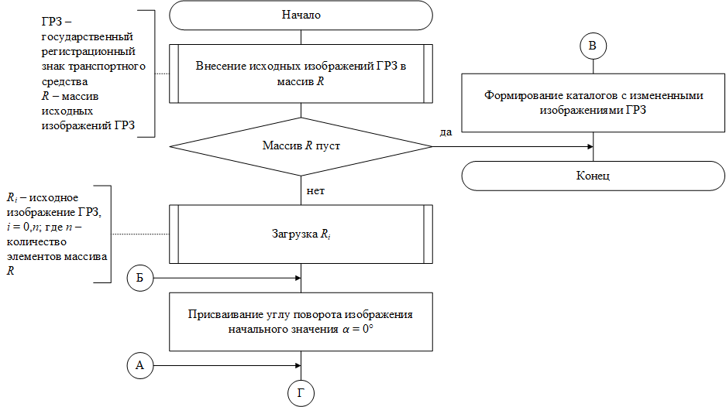
Схема алгоритма поворота изображения Грз

Slide 6
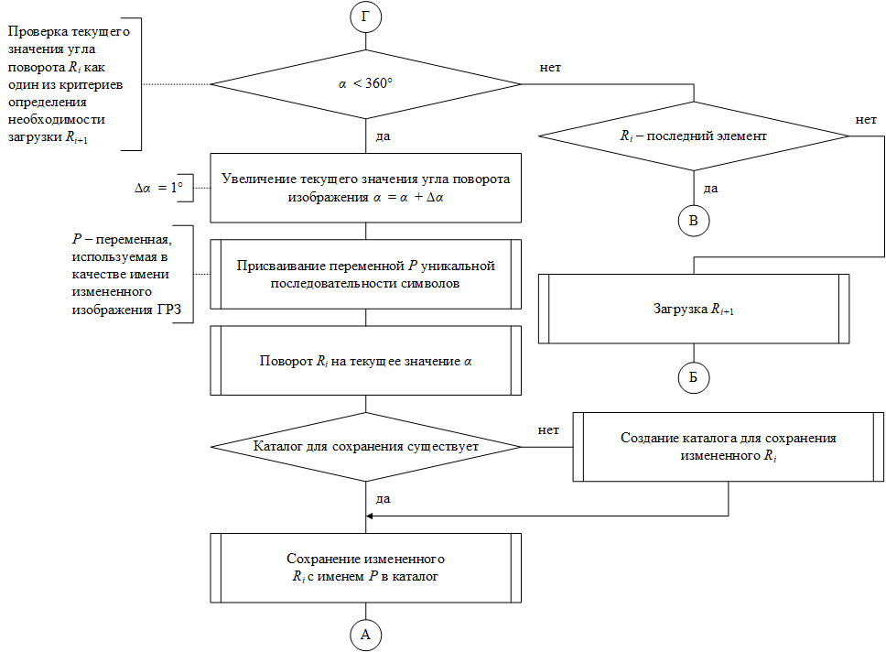
Схема алгоритма поворота изображения Грз (продолжение)

Slide 7
Результаты экспериментов
Тип изображения | Количество исходных изображений, шт | Все изображения одной ширины и высоты | Временные затраты, мин | Количество обработанных изображений, шт
Сгенерированные | 137 | Да | 0,32 | 49320
Фотографии | 137 | Нет | 4,7 | 49320

Slide 8
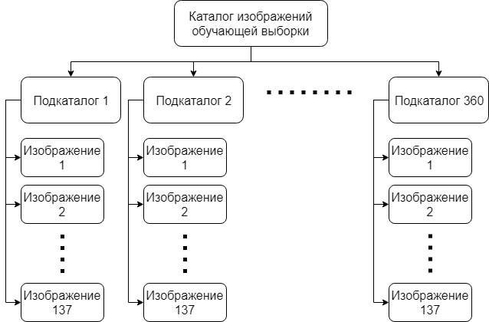
Иерархия каталогов и обработанных изображений

Slide 9
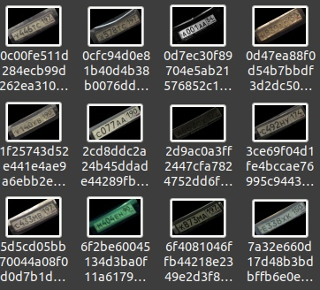
Результат обработки изображений

Slide 10
ВЫВОДЫ
Предложенный алгоритм:
позволяет сократить время разметки изображений (составления пары: изображение и угол, на который оно повернуто);
позволяет с малыми временными затратами подготовить большое количество изображений;
не имеет строгого ориентирования на предметную область;
характеризуется простотой дополнения массива исходных изображений новыми элементами;
чувствителен к изменению ширины и высоты исходных изображений.

